Slide 1


Slide 2







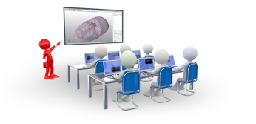
الأول المتوسط
المستوى
بعد تعرفنا في الحصة الماضية على معالج النصوص وكيفية تشغيله و واجهته، سنتعرف في هذه الحصة على بعض العمليات التي يمكن تطبيقها على الوثيقة في هذا البرنامج،
فماهي العمليات الممكن تتطبيقها على الوثيقة؟
الإجابة برفع الإصبع
تصميم الأستاذ ماحي رضا
المستوى:أولى متوسط
متوسطة قلواز موسى - بوراشد

Slide 3







الأول المتوسط
المستوى
أوفيس
2016
أوفيس
2013
أوفيس
2010
أوفيس
2007
أوفيس
2003
المجال المفاهيمي: معالج النصوص
الوحدة المفاهمية: عمليات على الوثيقة
الحصة التعلمية: عمليات على الوثيقة
تصميم الأستاذ ماحي رضا
المستوى:أولى متوسط
متوسطة قلواز موسى - بوراشد

Slide 4
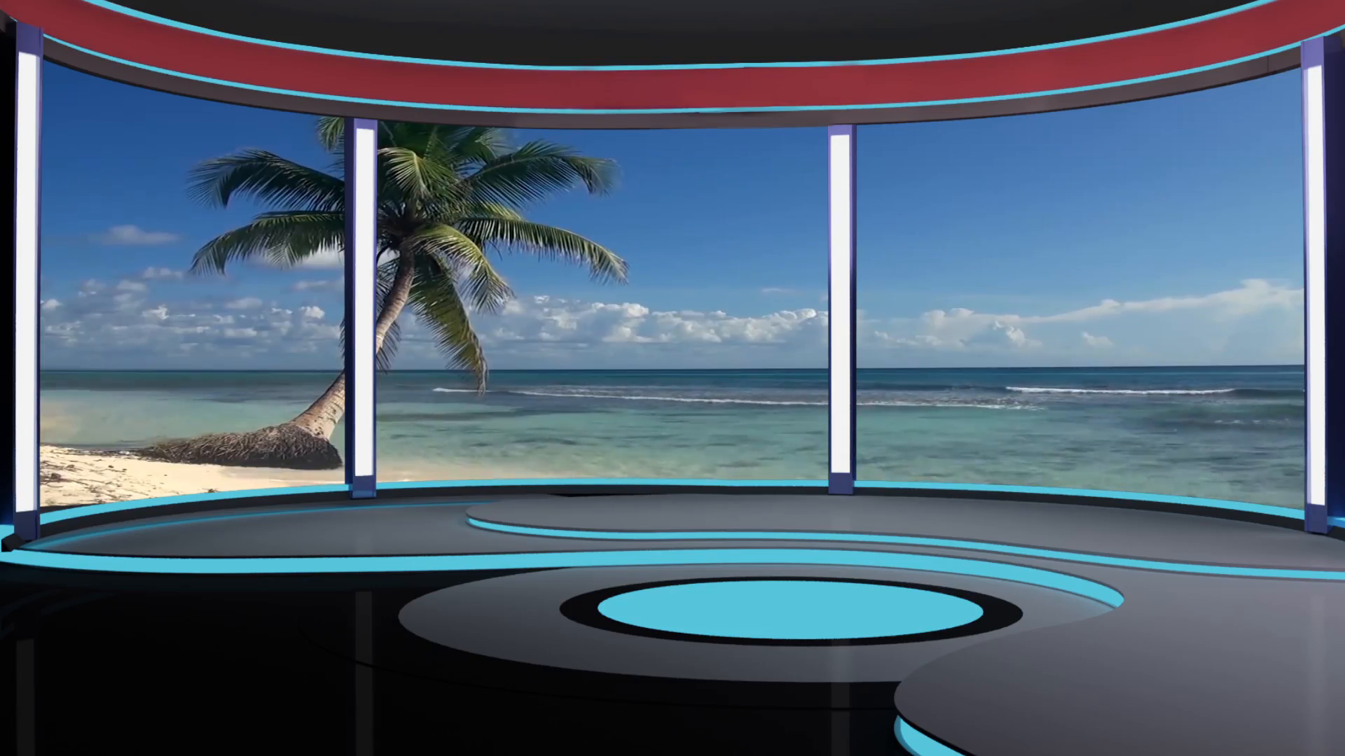

عمليات على الوثيقة
الحصة التعلمية
إنشاء وثيقة جديدة
1-
الكتابة في الوثيقة
5-
حفظ وثيقة
2-
تصحيح الأخطاء الإملائية
6-
غلق وثيقة
3-
البحث عن كلمة وتعويضها
7-
فتح وثيقة
4-
تصميم الأستاذ ماحي رضا
المستوى:أولى متوسط
متوسطة قلواز موسى - بوراشد

Slide 5
عمليات على الوثيقة
الحصة التعلمية
ماهي الخطوات المتبعة لإنشاء وثيقة جديدة؟
الإجابة برفع الإصبع
تصميم الأستاذ ماحي رضا
المستوى:أولى متوسط
متوسطة قلواز موسى - بوراشد

Slide 6

عمليات على الوثيقة
الحصة التعلمية
إنشاء وثيقة جديدة:
1-
نفتحWord في حالة لم يكن مفتوح.
طريقة1:
-
في حالة لم يكن مفتوح ننقر على:
طريقة2:
-
التبويب Fichier.
-
-
Nouveau
-
نختار من بين النماذج Document vierge
تصميم الأستاذ ماحي رضا
المستوى:أولى متوسط
متوسطة قلواز موسى - بوراشد

Slide 7
عمليات على الوثيقة
الحصة التعلمية
بعد إتمام العمل على الوثيقة ماذا يجب عليك القيام به حتى يمكنك العمل عليها مجدادا؟
ماهي الخطوات المتبعة لحفظ وثيقة؟
تصميم الأستاذ ماحي رضا
المستوى:أولى متوسط
متوسطة قلواز موسى - بوراشد

Slide 8
عمليات على الوثيقة
الحصة التعلمية
نتبع الخطوات التالية:
حفظ الوثيقة
2-
- نستعمل أداة الحفظ من شريط أدوات الوصول السريع.
- أو ننقر على التبويب Fichier ثمEnregistre .
أ-
نحدد مكان الحفظ في النافذة التي تظهر ونكتب اسم الملف.
ب-
ننقر على الزر .Enregistrer
ج-
الوثيقة بعد حفظها تسمى ملف.
ملاحظة:
تصميم الأستاذ ماحي رضا
المستوى:أولى متوسط
متوسطة قلواز موسى - بوراشد

Slide 9

عمليات على الوثيقة
الحصة التعلمية
ماهي الخطوات المتبعة لغلق وثيقة؟
تصميم الأستاذ ماحي رضا
المستوى:أولى متوسط
متوسطة قلواز موسى - بوراشد

Slide 10
عمليات على الوثيقة
الحصة التعلمية
غلق وثيقة:
3-
النقر على الأداة لغلق الوثيقة والبرنامج.
طريقة1:
-
بالنقر على:
طريقة2:
-
التبويب Fichier .
-
.Fermer
-
تصميم الأستاذ ماحي رضا
المستوى:أولى متوسط
متوسطة قلواز موسى - بوراشد

Slide 11
عمليات على الوثيقة
الحصة التعلمية
ماهي الخطوات المتبعة لفتح وثيقة؟
تصميم الأستاذ ماحي رضا
المستوى:أولى متوسط
متوسطة قلواز موسى - بوراشد

Slide 12
عمليات على الوثيقة
الحصة التعلمية
ننقر على:
فتح وثيقة:
4-
التبويب Fichier.
-
Ouvrir
-
نحدد الملف في النافذة التي تظهر .
-
ننقر على .Ouvrir
-
تصميم الأستاذ ماحي رضا
المستوى:أولى متوسط
متوسطة قلواز موسى - بوراشد

Slide 13
عمليات على الوثيقة
الحصة التعلمية
ماهي الخطوات المتبعة للكتابة في معالج النصوص بمختلف اللغات؟
قد تسرع في الكتابة وتخطئ في كتابة بعض الكلمات، كيف يمكنك تصحيح هذه الأخطاء بدون إعادة كتابتها من جديد؟
تصميم الأستاذ ماحي رضا
المستوى:الأول متوسط
متوسطة قلواز موسى - بوراشد

Slide 14
عمليات على الوثيقة
الحصة التعلمية
الكتابة في الوثيقة:
5-
للكتابة في معالج النصوص نختار اللغة من شريط المهام أو باستعمال المفتاحين + وننسق اتجاهها في البرنامج ثم نبدأ في الكتابة.
ALT
تصحيح الأخطاء الإملائية:
6-
تظهر الأخطاء الإملائية مسطرة باللون الأحمر ولتصحيحها نستعمل المدقق الإملائي.
- نضغط بالزر الأيمن على الكلمة الخاطئة ثم نختار من القائمة التي تظهر الكلمة الصحيحة بالزر الأيسر.
تصميم الأستاذ ماحي رضا
المستوى:أولى متوسط
متوسطة قلواز موسى - بوراشد

Slide 15
عمليات على الوثيقة
الحصة التعلمية
ماهي الخطوات المتبعة للبحث عن الكلمة وتعويضها بكلمة أخرى؟
تصميم الأستاذ ماحي رضا
المستوى:الأول متوسط
متوسطة قلواز موسى - بوراشد

Slide 16
عمليات على الوثيقة
الحصة التعلمية
ننقر على التوالي بالترتيب :
البحث عن كلمة وتعويضها:
7-
التبويب .Accueil
-
الأداة .Remplacer
-
نكتب الكلمة المطلوبة في مربع البحث .Rechercher
*
نكتب الكلمة البديلة في مربع الاستبدال .Remplacer par
*
نضغط .Remplacer
-
تصميم الأستاذ ماحي رضا
المستوى:الأول متوسط
متوسطة قلواز موسى - بوراشد

